Slide 1
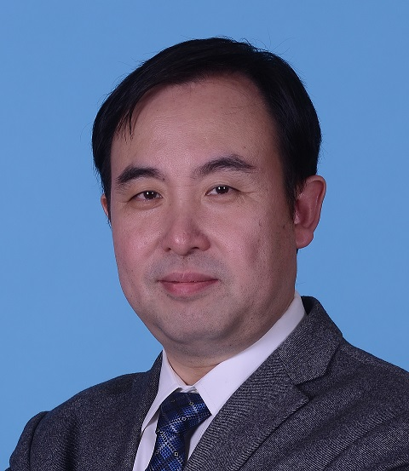
葛平江
招生单位：广东省心血管病研究所
主任医师、教授，博士生导师
中华医学会耳鼻咽喉头颈分会第三届嗓音学组 副组长；文化部 艺术医学协会 嗓音专业委员会 常务理事
中国康复医学会 吞咽障碍分会 副主任委员；全国中西医结合学会嗓音专家委员会 副主任委员
广东省中西医结合学会嗓音分会 副主任委员；广东省康复医学会吞咽障碍分会 副主任委员
《听力及言语疾病杂志》编委，《Clinical Otolaryngology》审稿人
2023年招生计划
科研工作
临床医学专业型硕士：1名
研究方向：嗓音医学
主要业绩: 第一及通讯作者在国际SCI期刊发表文章15篇。中文期刊发表文章40余篇
研究资助：获国家自然科学基金面上项目资助，目前在研经费约70余万。
临床教学工作成绩：
擅长嗓音外科及综合治疗，国内领先。同时擅长甲状旁腺等头颈外科手术。
毕业硕士研究生5人，包括2人学术型，3人临床型。
目前在职博士研究生1人，硕士研究生4人
工作经历
1997.8-2002.7 北京协和医科大学耳鼻喉科攻读硕士博士学位 。
2002.7—2005.12 广东省人民医院耳鼻喉科 主治医生
2005.12—2007.5 美国田纳西州Vanderbilt大学嗓音中心做博士后研究并临床进修。
2007.5-至今 广东省人民医院耳鼻喉科副主任医师，主任医师
2022.3-至今 南方医科大学博士导师
科室/部门:咽喉头颈科
邮箱: gepingjiang@aliyun.com
招生要求
性格开朗，积极上进，肯吃苦，热爱集体，热爱专业，有一定临床及科研基础及良好的英文能力

